Slide 1
2.STRATEŠKA KONFERENCA
ELEKTRODISTRIBUCIJE 2016
TOREK, 5. APRIL 2016 – KONGRESNI CENTER BRDO PRI KRANJU

Slide 2
Napredna merilna infrastruktura in povezani sistemi

Slide 3
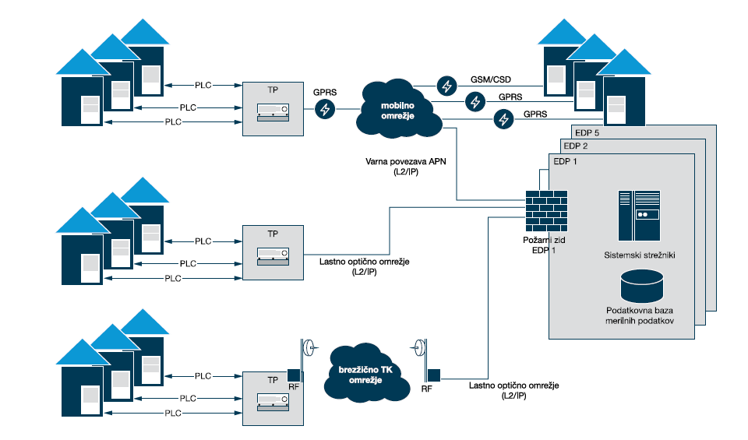
Gradniki Napredne Merilne Infrastrukture
1.¹ Napredna merilna infrastruktura in povezani sistemi

Slide 4
Napredni števec el.en. in povezani sistemi
1.¹ Napredna merilna infrastruktura in povezani sistemi
Zagotavljenje merilnih podatkov
Obračun EE
Inovativne storitve na trgu
Dinamično tarifiranje
Storitve za „Prosumer“
Podatkovne storitve
Podatki za DO
Nadzor nad komercialnimi izgubami
Dobavitelji EE
Organizator trga
Zajem podatkov ostalih energentov
Učinkovita raba energije
Pregled porabe/proizvodnje
Upravljanje s porabo – DSM
Virtualna elektrarna
E-mobilnost
Nadzor nad delovanje DO
Načrtovanje omrežja
Regulatorni del
Tržni del
NAPREDNI ŠTEVEC EL.EN.

Slide 5
Zakaj poudarek na kakovosti?
1.¹ Napredna merilna infrastruktura in povezani sistemi
1. Zakonodaja:
Števec EE je zakonsko in obračunsko merilo!
Zakon o meroslovju
Pravilnik o overitvah števcev el.en.
Sistemska obratovalna navodila distribucijskega omrežja (SONDO)
2. Obvladovanje tveganj
zmanjševanje operativnih tveganj zaradi nezmožnosti izvajanja osnovne dejavnosti = merjenja el.en.
zmanjševanje finančnih tveganj zaradi nezmožnosti priprave podatkov za obračun el.en.
zmanjševanje investicijskih tveganj zaradi nezmožnosti izvedbe planov
optimizacija stroškov vzdrževanja v celotni življenjski dobi merila.

Slide 6
Zakaj poudarek na kakovosti?
1.¹ Napredna merilna infrastruktura in povezani sistemi
3. Masovno upravljanje
Velike količine števcev pomenijo večjo možnost odpovedi
Težje nadzorovanje dobave merilne opreme zadostne kakovosti
Upravljanje z NMI na daljavo
4. Varstvo potrošnikov
Uporabniku el.en. zagotoviti zanesljivo merjenje porabe el.en. na njegovem MM
5. Kredibilnost nosilca javne funkcije
Izvajati kredibilno, verodostojno in zaupanja vredno merjenje el.en.
6. Lastna angažiranost
osredotočenost nad izvajanjem kvalitetnega merjenja el.en. in kvalitetnega vzdrževanja merilnih mest

Slide 7
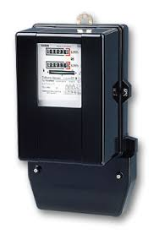
Vzdrževanje v življenjski dobi – indukcijski števec
1.¹ Napredna merilna infrastruktura in povezani sistemi
1. Namestitev števca na MM
4. Meroslovni pregled in overitev v akreditiranem laboratorij
2. Letni popis
3. Izgradnja števca po 8 letih

Slide 8
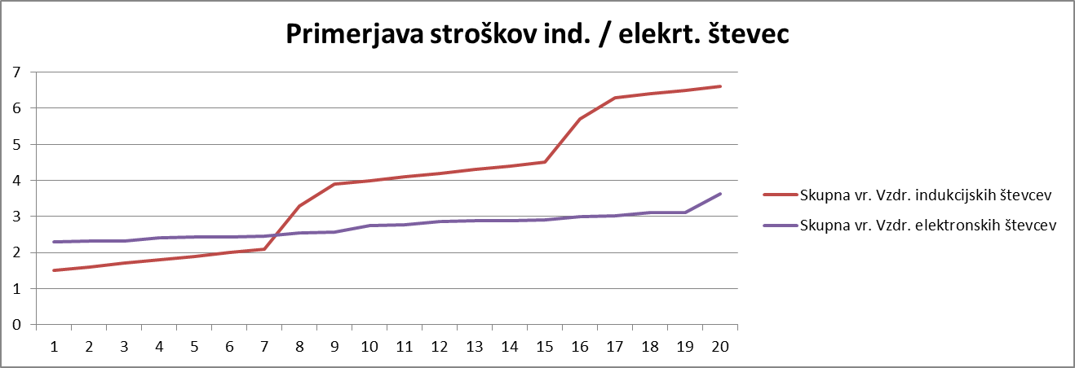
Vzdrževanje v življenjski dobi – napredni števec
1.¹ Napredna merilna infrastruktura in povezani sistemi
2. Namestitev na MM
1. Nakup opreme in prevzemna kontrola v neodvisnem lab.
Vsakoletni stroški komunikacije
10. Izgradnja merilne opreme
3. SV po 4. letih - vzorec
9. SV po 20. letih - vzorec
4. SV po 8. letih - vzorec
8. SV po 18. letih - vzorec
5. Naključna vmesna
kontrola MM (SONDO)
7. SV po 16. letih - vzorec
6. SV po 12. letih - vzorec

Slide 9
Izvedba neodvisnih testiranj
1.¹ Napredna merilna infrastruktura in povezani sistemi
Neodvisni akreditirani laboratorij
EDP
Proizvajalci merilne opreme
Končni uporabniki DO
V sistem uvajanja in vzdrževanja napredne merilne infrastrukture je vpletenih več zainteresiranih strank, zato je nujno potrebno, da večino aktivnosti, izvaja neodvisni merilni laboratorij kot je to že praksa v tujini.

Slide 10
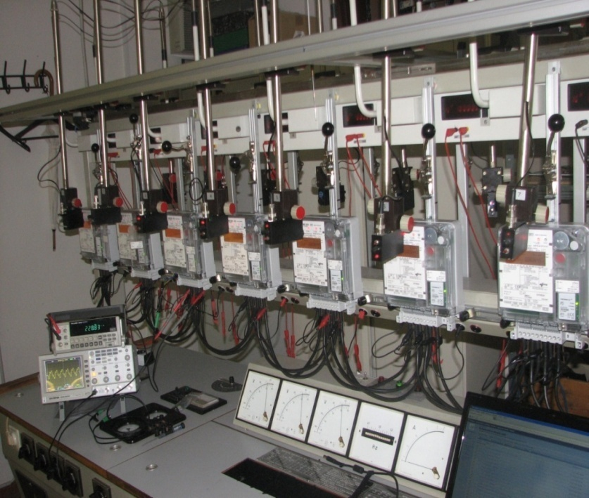
Primeri preskusov
1.¹ Napredna merilna infrastruktura in povezani sistemi
Preskus merilno-komunikacijske opreme pred nastopom na tržišču:
Meroslovni preskus: zakonske zahteve, stabilnost-točnost meritev
Vizualni preskus: delovanje LCD, pravilnost podatkov na števcu
Funkcionalni preskus: pregled registrov, funkcije števca, delovanje odklopnika, delovanje komunikacije,
Preskus EMC skladnosti: testiranje na tuje magnetno polje, vpliv višje harmonskih popačenje na točnost/zanesljivost delovanje
Stresni testi: preverjanje kvalitete opreme, zanesljivost v življenjski dobi, preverjanje delovanja na pričakovane motnje
Integracijski preskus: interoperabilnost na nivoju števca, medsebojno delovanje števcev, upravljanje iz merilnih centrov
Preskus pred namestitvijo (prevzemni preskus)
Naključni preskusi v času življenjske dobe (SONDO)
Statistično vzorčenje (Pravilnik o overitvah el.en.)
Idr.

Slide 11
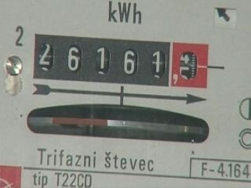
Merilni podatki – koristi!
1.¹ Napredna merilna infrastruktura in povezani sistemi
Nadzor nad pretoki EE na merilnih mestih Napake na merilnih mestih

Slide 12
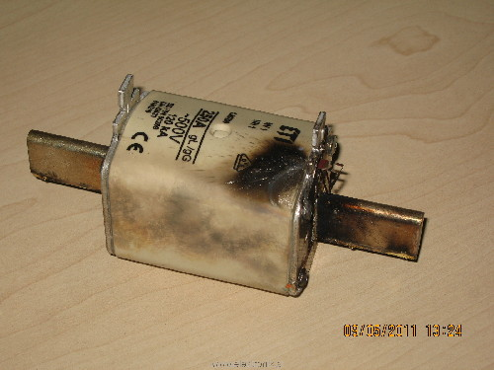
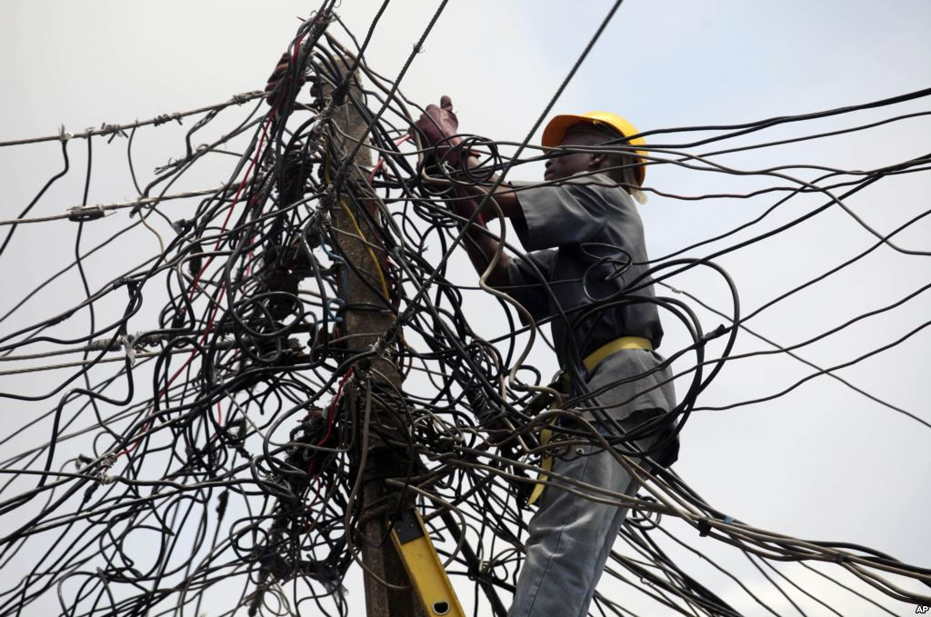
Merilni podatki – koristi!
1.¹ Napredna merilna infrastruktura in povezani sistemi
Prekoračitev naročene priključne moči Neupravičen odjem električne energije – kraja

Slide 13
Primer izračunanih izgub
1.¹ Napredna merilna infrastruktura in povezani sistemi

Slide 14
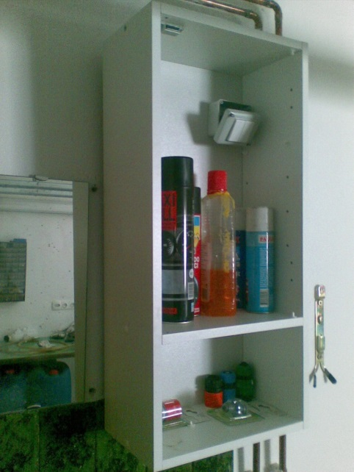
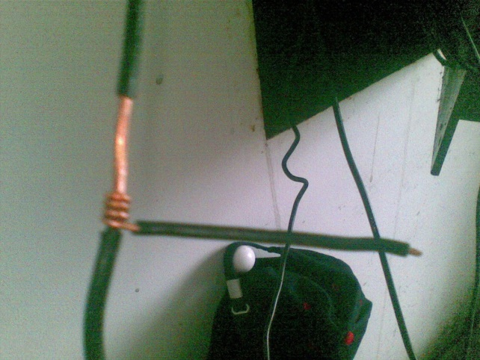
Odkrita kraja
1.¹ Napredna merilna infrastruktura in povezani sistemi

Slide 15
Pogled v prihodnost
1.¹ Napredna merilna infrastruktura in povezani sistemi
Distribucijski sistem se korenito spreminja in tako se z njim spreminjajo vsi elementi v omrežju. Pretoki električne energije postajajo dvosmerni, proizvodnja se iz centraliziranih enot seli v decentralizirane mikro enote, uvajamo t.i. pametna omrežja.
Eden od elementov je tudi števec električne energije, ki v elektroenergetskem prostoru ravno zaradi novih pojavov v distribucijskem omrežju dobiva vedno večjo veljavo in vedno večje naloge, zato je potrebno skrbeti in zagotavljati kakovostno in verodostojno merilno komunikacijsko opremo.
K distribucijskim podjetjem prihajajo predvsem izzivi na IKT področju, saj bo zaradi potreb trga in zakonskih zahtev merilne podatke potrebno zagotavljati sprotno in v zadostni kvaliteti.
Potrebno bo izraziti skupno odločitev in podporo posamezni tehnološki rešitvi ter opremljanje z NMI v prvem ciklu čimhitreje zaključiti, saj bomo le tako lahko želi koriti uvedbe NMI.
Potrebno se bo korenito soočiti s prihajajočo evropsko uredbo o zagotavljanju varovanja osebnih podatkov in kontroliranega dostopa do le-teh.
Večji del izvajanja storitev se izvaja na daljavo (odbiranje, nastavitev limitatorja, odklopnika) zato je potrebno skrbeti za zagotavljaje zanesljive storitve.
Poleg vsega pa je potrebno ustrezno izobraziti in prekvalificirati delovno silo, saj je števec el.en. postal „računalnik“, katerega se ne upravlja več samo z izvijačem temveč z dovršeno programsko opremo.

Slide 16
Hvala za vašo pozornost! igor.volf@elektro-ljubljana.si bojan.kavcic@elektro-primorska.si bostjan.turinek@elektro-celje.si mitja.presern@elektro-maribor.si bostjan.tisler@elektro-gorenjska.si
1.¹ Napredna merilna infrastruktura in povezani sistemi

